Slide 1
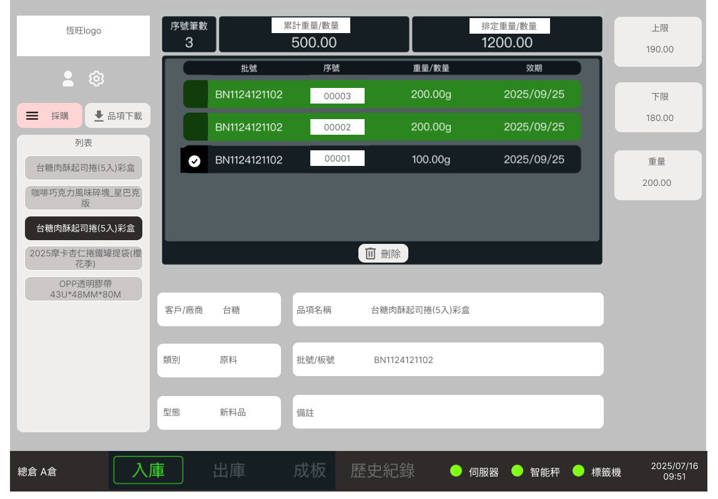
倉庫_入庫_ 秤重
橘框: 功能按鍵,依序為 我的、設定、品項下載 藍框: 功能按鍵,切換品項類別。 其項目類別為
採購(紅色)、
產製(藍色)、
訂購(橘色)、
其他(紫色)
綠框: 切換藍框功能按鍵，更新品項列表。
紫框: 點選後，顯示勾選圖式。
紅框: 每個欄位皆可編輯
資料保存：APP隨時隨地保存使用者操作資料，保存一個月的資料。

Slide 2
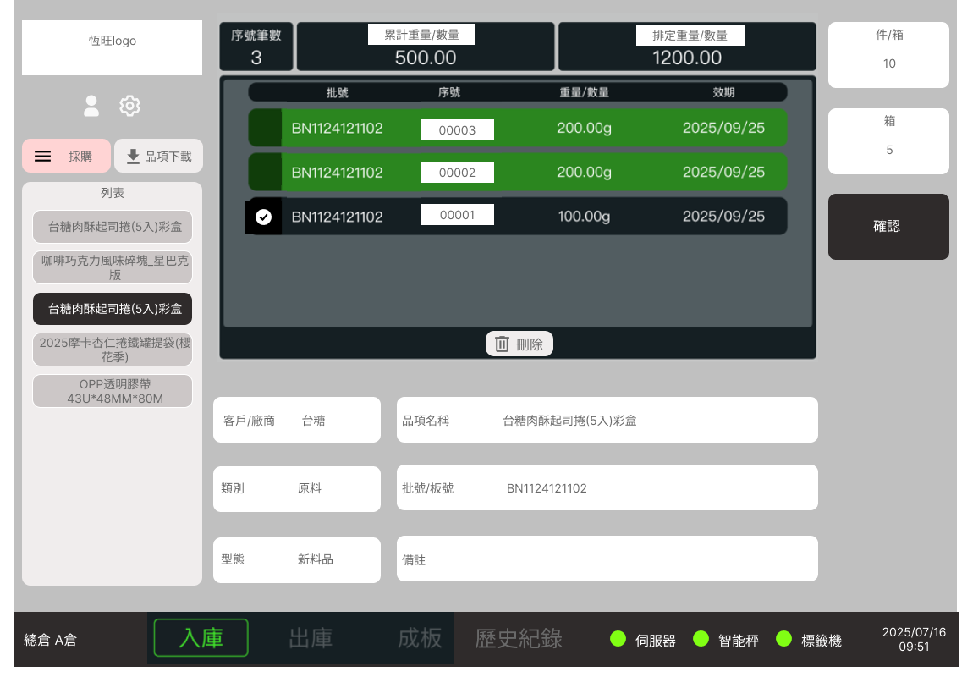
倉庫_入庫_ 不秤重1 紅框: 每個欄位皆可編輯

Slide 3
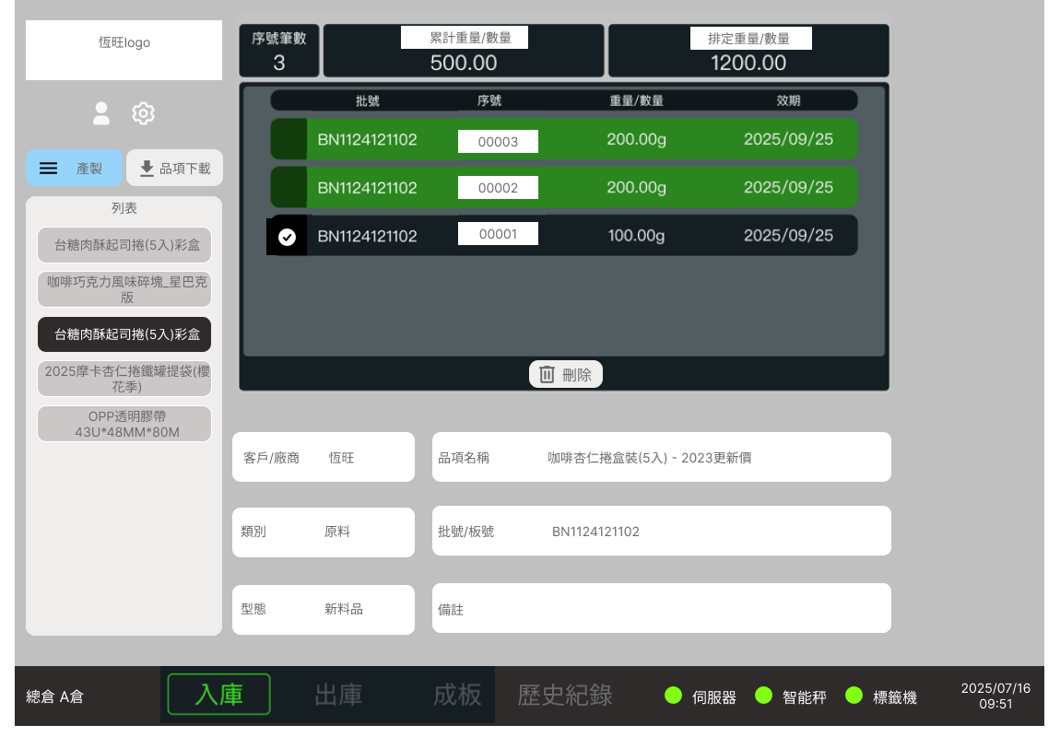
倉庫_入庫_ 不秤重2 掃標籤條碼

Slide 4
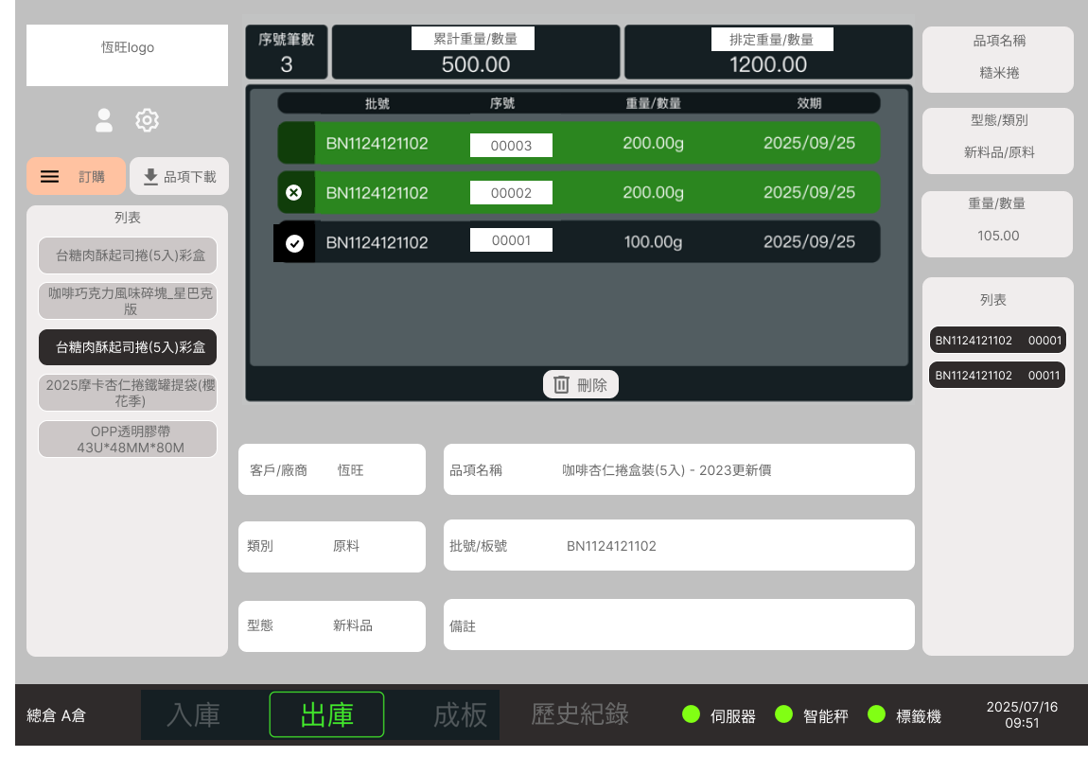
倉庫_出庫 掃標籤條碼
紫框: 標籤資訊與列表資訊不符合，顯示錯誤圖式。
當點選”資訊不符”的項目，則顯示勾選圖式。

Slide 5
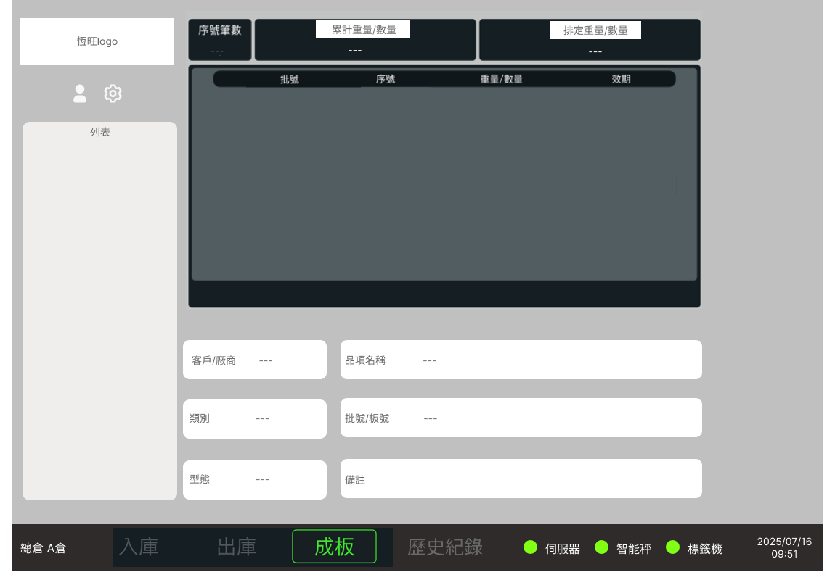
倉庫_成板(1/4)
初始畫面 板號由程式產生
其規則為
01~06: 設備ID後6碼
07~08: 年 09~10: 月
11~12: 日
13~14: 時
15~16: 分
17~18: 秒
範例:
455XE12507150743

Slide 6
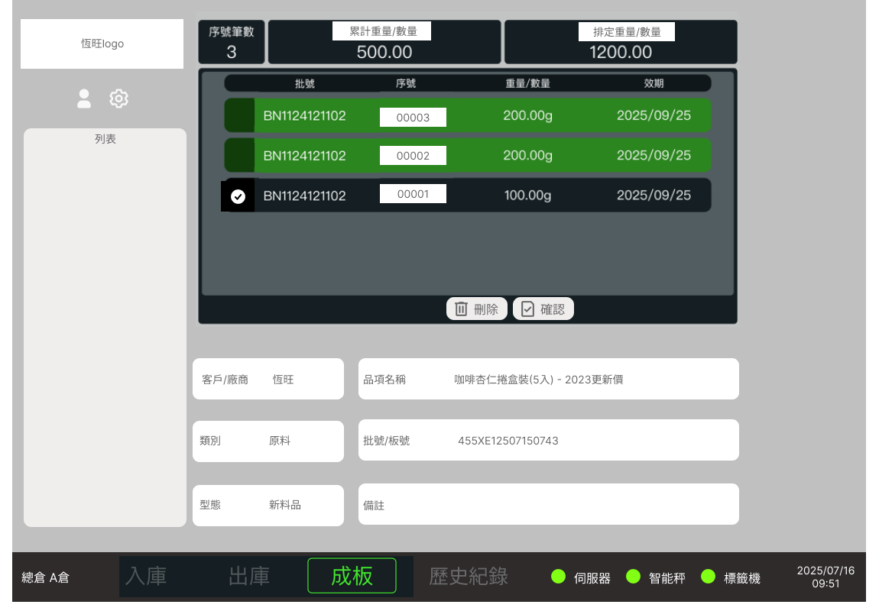
倉庫_成板(2/4)
第一筆掃描標籤後，紅框欄位自動帶入資料，並產生板號。
僅能加入品項名稱相同的批號/序號。
紫框: 按下『確認』按鍵後，即表示已確認板號及內容物，並將板號顯示於左側列表。
頁面跳轉，參照倉庫_成板(3/4) 。

Slide 7
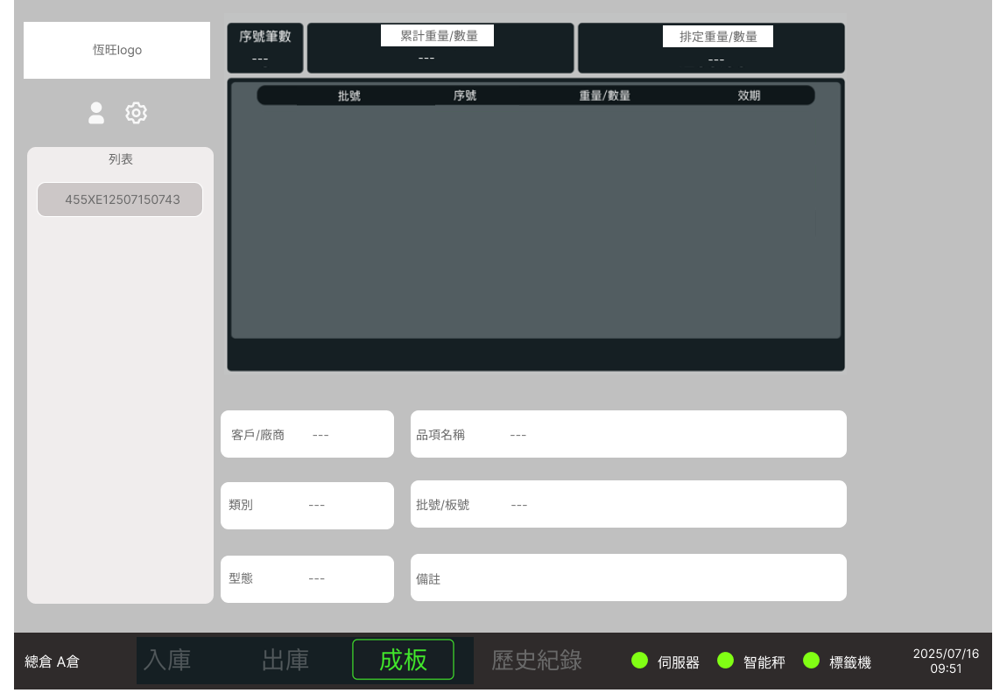
倉庫_成板(3/4)
已”確認”之板號顯示於列表。
Notes:
已“確認”的板號, 沒有提供刪除功能.
使用者若想刪除已“確認”的板號, 有以下方法
“歷史資料”頁面, 該筆不勾選同步
清空板號內容物
由server端刪除板號

Slide 8
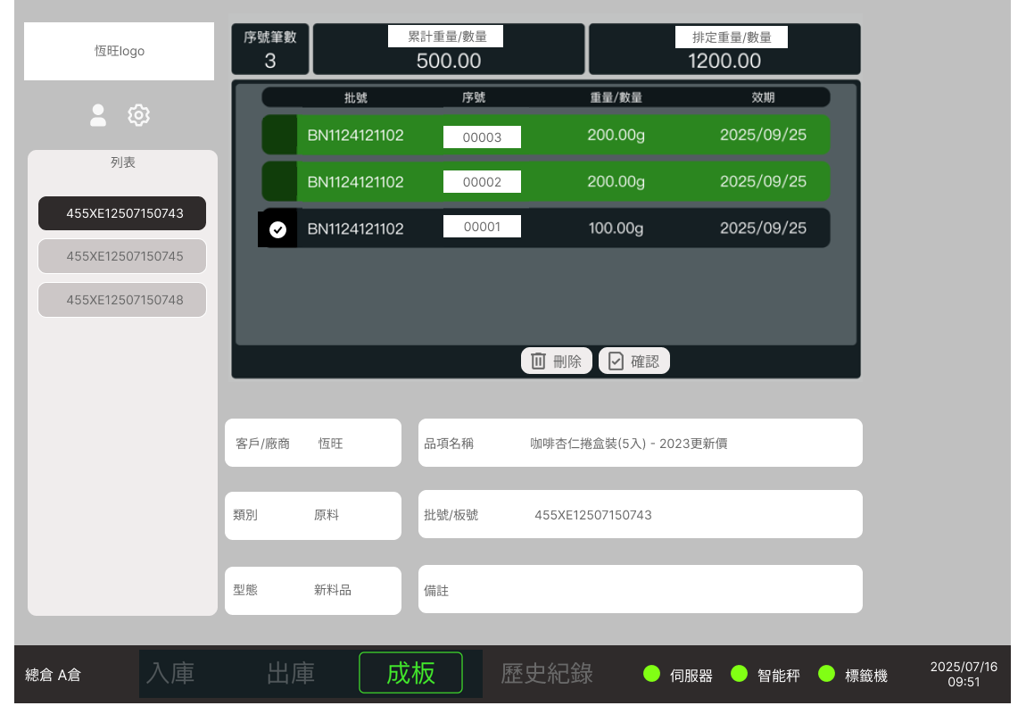
倉庫_成板(4/4)
可點選已”確認”的板號，進行內容物的掃描新增與刪除。

Slide 9
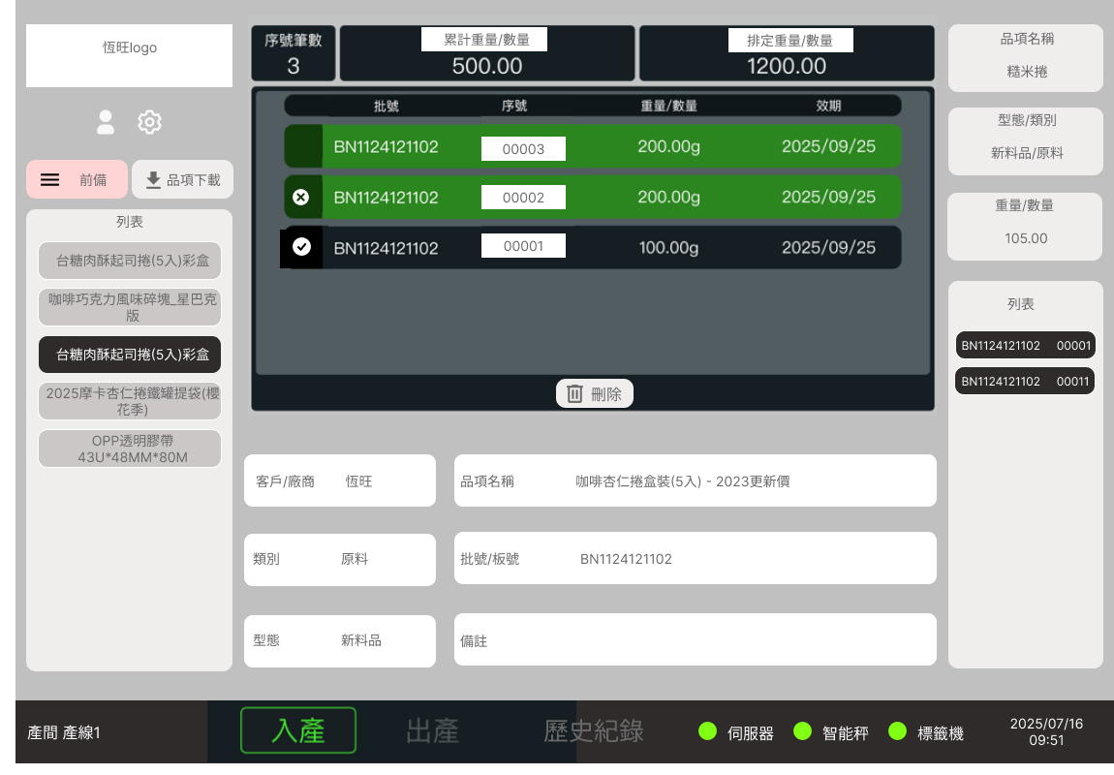
產間_入產 藍框: 功能按鍵,切換品項類別。 其品項類別為
前備(紅色)、
加工(藍色)、
包裝(橘色)

Slide 10

產間_出產

Slide 11
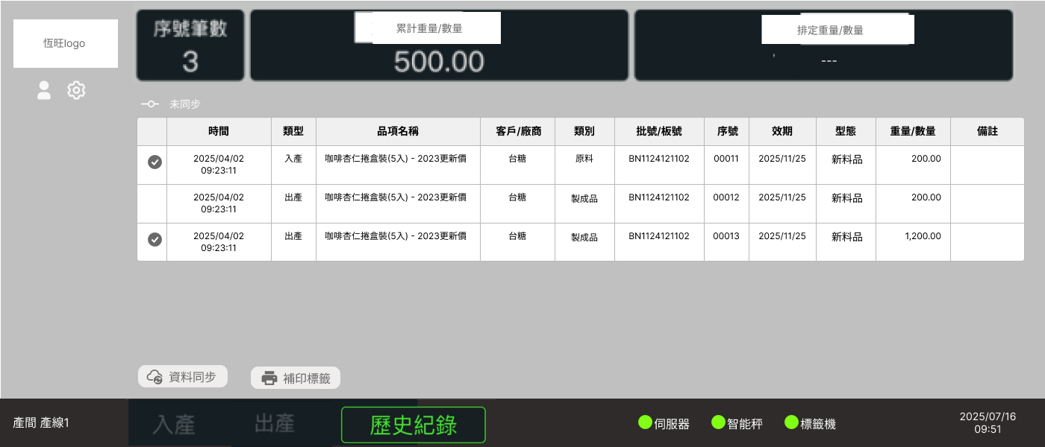
歷史紀錄 保留一個月的資料，預設顯示“未同步”資料
藍框: ON/OFF數值，預設數值為ON顯示 “未同步”的資料；數值為OFF顯示 “全部”的資料。
橘框:
「資料同步」:
預設同步 “未同步”的資料。
使用者若點選選取，則同步 “勾選”的資料。
「補印標籤」 : 預設補印 “未同步”的標籤。
使用者若點選選取，則補印 “勾選”的標籤。

Slide 12
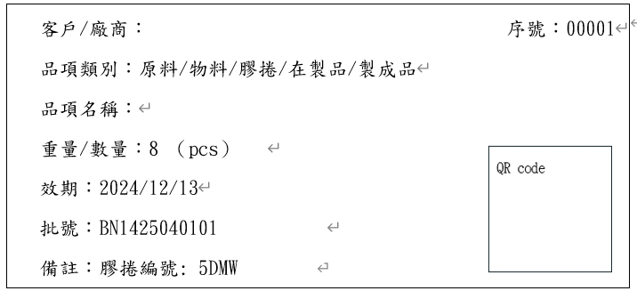
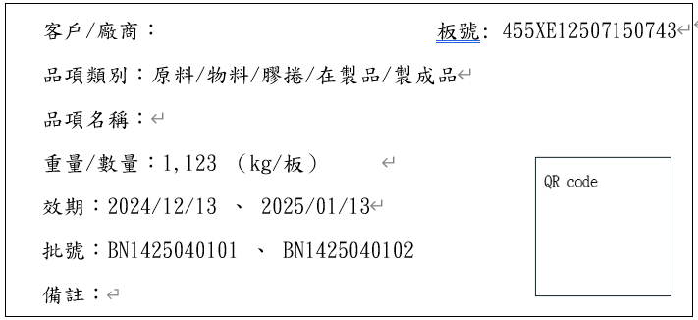
標籤列印(箱)
標籤列印(成板)
※重量單位採用 kg；數量單位採用 pcs
※重量/數量: 全部箱數的總重量或總數量
※重量單位採用 kg/板；數量單位採用 pcs/板
※一個批號對應一個效期，按照對應的順序顯示

Slide 13
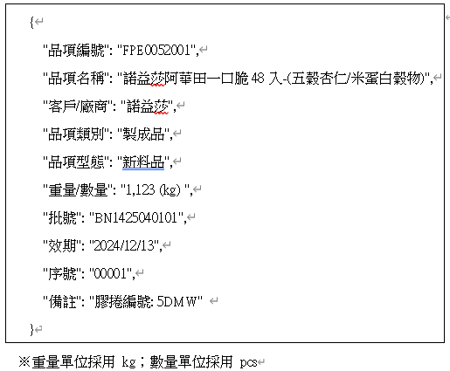
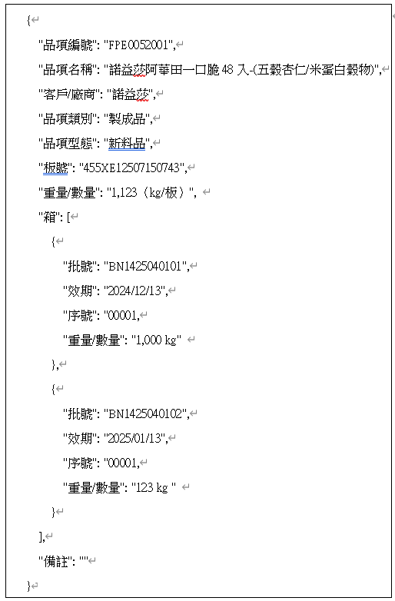
QR Code掃描(箱)
QR Code掃描(成板)

Slide 14
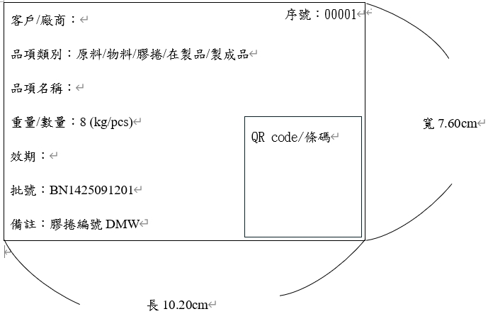
標籤貼紙規格

